Slide 1

Correct met Arduino
Richel Bilderbeek

Slide 2
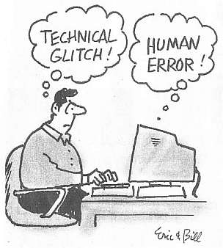
Wat, waarom, expert
Wat: correct code
Waarom:
  Beter begrijpbare code
  Leesbaardere code
  Minder fouten
  Fouten sneller vinden
Expert:
  Code volgt (een van) de richtlijnen
  Drukt zijn ideeen precies uit in code [1]
[1] C++ Core Guidlines: P.1: Express ideas directly in code

Slide 3


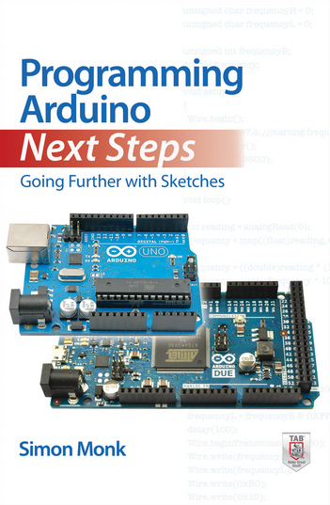
Arduino filosofie
Arduino code moet simpel zijn
“Als 'ie het maar doet”
C++ is te moeilijk,
gebruik vooral C
Simon Monk

Slide 4

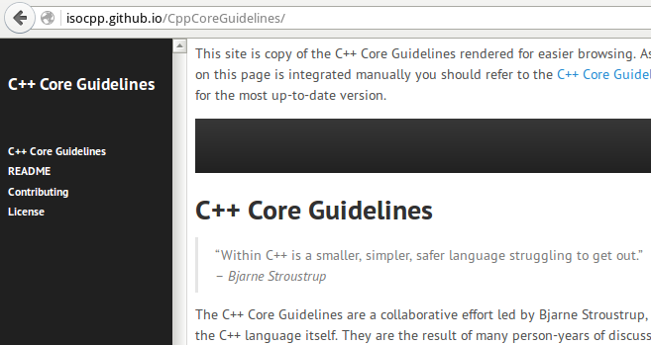
Mijn idee
Correct is niet moeilijk
Advies van de literatuur opvolgen is slim
Programmeren is je ideeen in code uitdrukken [1]
Bjarne Stroustrup
[1] C++ Core Guidlines: P.1: Express ideas directly in code

